Slide 1
绪论
1
X_{R}
X _{e}
Y
给定单元
调节器
执行器
被控对象
X _{i}
变送器
单回路过程控制系统方框图
1、过程控制仪表(系统)的功能。
2、仪表之间联系信号，信号的传输方式，传输误差。
3、本质安全防爆系统的组成，本安防爆的充要条件。
4、安全栅的种类、电路分析。

Slide 2
绪论
1
1、 变送器信号的传输方式
变送器
接收仪表
电源
接收仪表
变
送
器
r
I₀
E
r_{i}
R_{B}
R_{L}
X
E
图1.1 四线制传输
图1.2 二线制传输
与四线制传输相比，变送器采取两线制连接的优点？
（1）省去两根导线，微功耗信号传输，节能节材。
（2）抬起电气零点，抗干扰能力强，有利于安全防爆。

Slide 3
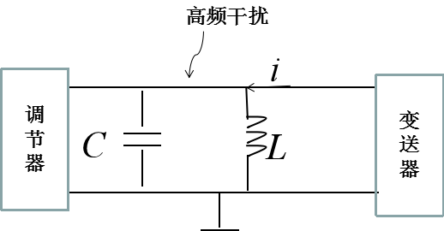
绪论
1
1、 变送器信号的传输方式
变送器
接收仪表
r
I₀
R_{B}
R_{L}
X
E
图1.3 二线制直流信号传输
思考：仪表之间信号传输为何采用直流信号？
无分布电感电容影响；抗干扰能力强；模数转换方便。

Slide 4
1
绪论
2、 安全栅
图1.4 本安系统组成框图
本质安全防爆系统的充要条件，危险现场使用的仪表是 仪表， 现场仪表与非危险场所之间电路连接必须经过 。

Slide 5
1
绪论
图1.5 为齐纳安全栅防爆电路，假设稳压管击穿时工作电流为70-100mA,调节器供电电压为28V时。设R₁>>20Ω。
图1.5 齐纳安全栅防爆电路
20Ω流过的电流为
A、 80mA B、100mA C、60mA
稳压管流过的电流为
A、 70~ 80mA B、80~96mA

Slide 6
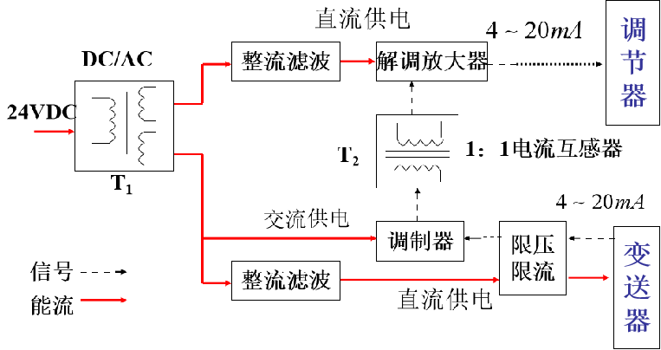
1
绪论
图1.6 检测端变压器隔离式安全栅
T1，T2作用
消除电源与信号的高频干扰。
图1.6 检测端变压器隔离式安全栅

Slide 7
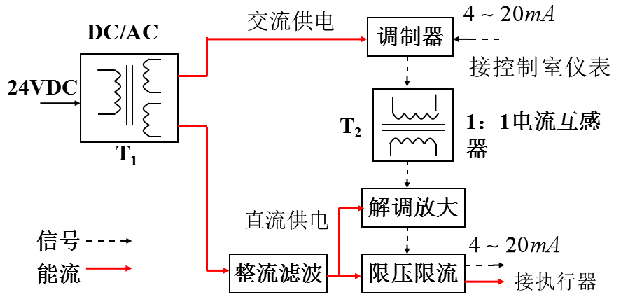
1
绪论
图1.7 为执行端隔离式防爆栅
T1，T2作用
消除电源与信号的高频干扰。
图1.7 执行端隔离式安全栅构成框图

Slide 8
2
模拟调节器
X_{R}
X _{e}
Y
给定单元
调节器
执行器
被控对象
X _{i}
变送器
1、P、I、D调节规律及其特点。
2、P、PI、PD调节参数计算。
3、基型调节器电路分析。
电路实现功能，输入输出关系。
4、PI积分饱和原因、消除方法、抗积分饱和电路分析。

Slide 9
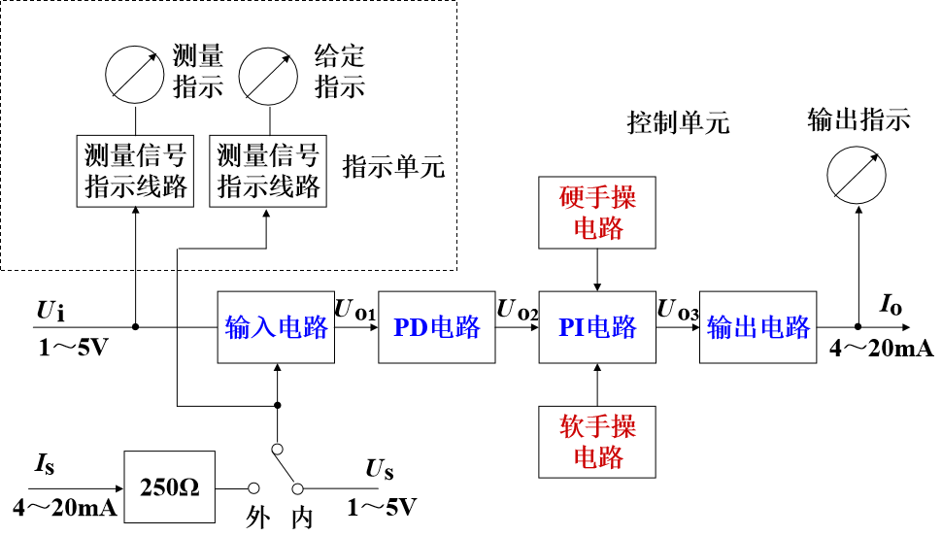
2
模拟调节器
1、DDZ-III 模拟调节器
图 2.1 DDZ-III 调节器组成框图

Slide 10
2
模拟调节器
（1）输入电路
差动输入，消除变送器与调节器连接长导线压降影响。
电平移动，保证放大器正常工作。
R5
A、利用电路定律
写出放大器反相端与同相端电位表达式
R1
F
U
R2
IC1
i
T
U
R7
o1
R3
R6
U
U
R4
CM1
s
R8
U
B、放大器虚短 U_{F}=U_{T}
推导出输出电压表达式
CM2
U
B
图2.2 输入电路原理图

Slide 11
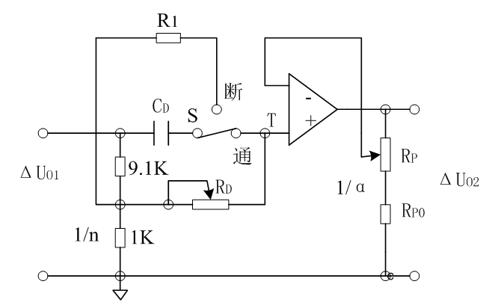
2
模拟调节器
（2）PD电路
方法一：三要素暂态响应法
图2.3 PD电路

Slide 12
2
模拟调节器
方法二：S域电路分析
同相、反相电压
放大器虚短求传递函数
图2.3 PD电路

Slide 13
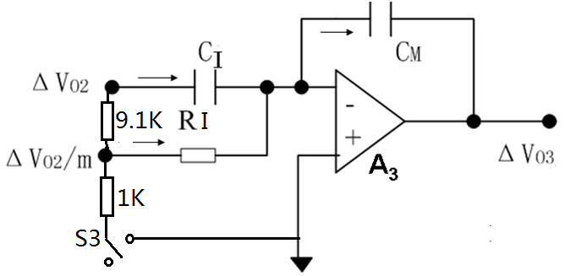
2
模拟调节器
（3）PI电路
分析方法:S域分析法
叠加定理
图2.4 PI 快慢积分响应电路

Slide 14
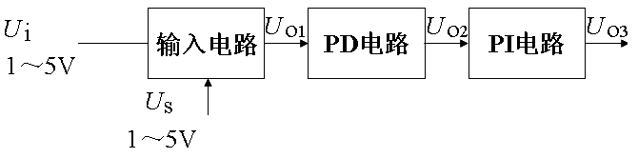
2
模拟调节器
PID电路传递函数
PID自动控制电路框图
控制器PID电路传递函数方框图

Slide 15
2
模拟调节器
（4）软手动电路
A与M切换为无扰动切换
如何实现快慢积分
如何实现正反向积分
软手动
图2.5（a） 软手操作电路
图2.5 （b）软手操作电路

Slide 16
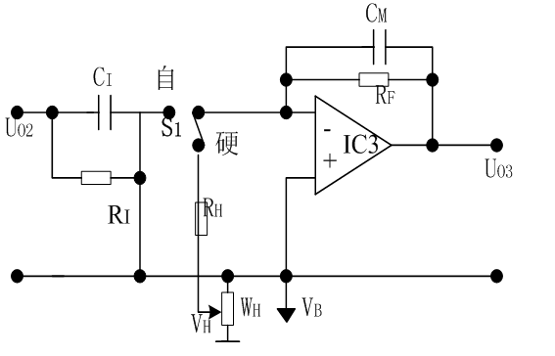
2
模拟调节器
（5）硬手动电路
A H
预平衡后切换
H A
无扰动切换
图2.6 硬手操作电路

Slide 17
2
模拟调节器
2、PI电路抗积分饱和电路
正常工况
异常工况
基准电压V_{B}。

Slide 18
3
模拟变送器
扰动
X_{R}
X _{e}
给定单元
调节器
执行器
对象
X _{i}
变送器
1、由各种变送器的组成原理框图能够推导变送器整机表达式。
2、由各种变送器的整机表达式能够说明零点调整，零点迁移，量程调整方法。
3、能够绘制各种变送器曲线，计算变送器工作参数。
4、压力、温度变送器的功能及其工作原理。

Slide 19
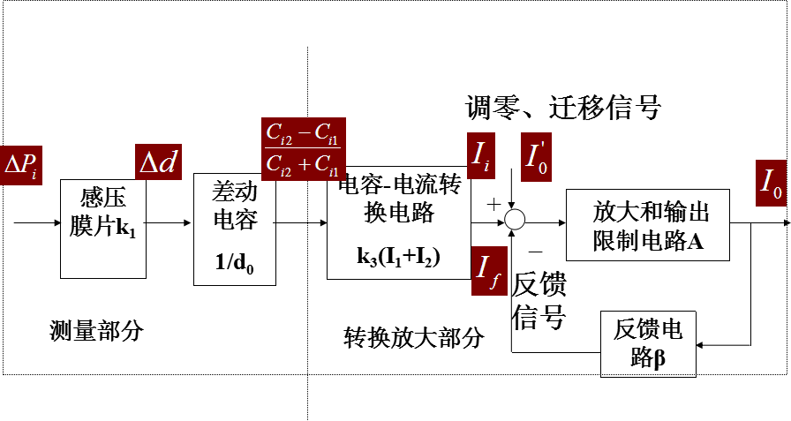
3
模拟变送器
1、电容式差压变送器
（1）推导整机表达式。
（2）说明如何实现调零与调量程。
（3）零点正负迁移，增大减小量程。
图3.1 电容式差压变送器组成框图

Slide 20
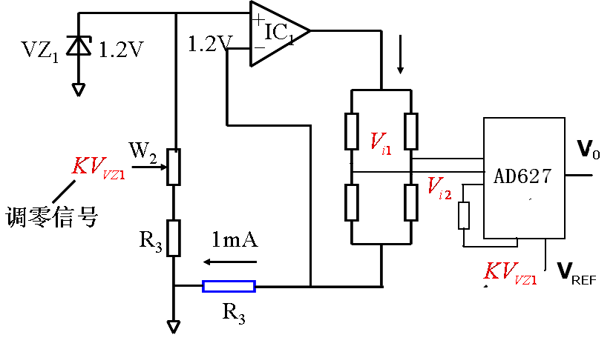
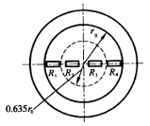
3
模拟变送器
2、扩散硅差压变送器电路如图3.2。
图3.2
扩散硅差压变送器
（1）说明如何实现零点调整与量程调整。
（2）设K₁=10mV/kpa，G=200，调零电压为1V，现测得输出电压为4V，求压力值。
零点调整：△P=△P_{min},调K使V₀=1V
量程调整：△P=△P_{max},调G使V₀=5V

Slide 21
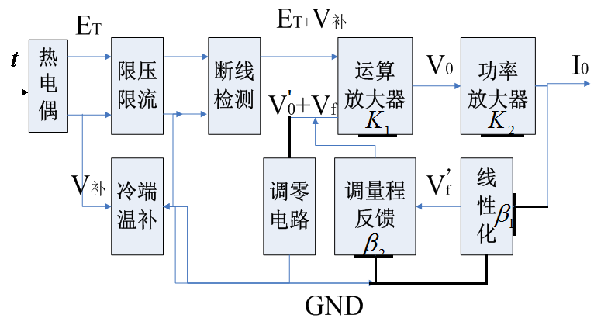
3
模拟变送器
3、热电偶温度变送器组成框图如图3.3。
（1）线性化原理
（2）冷端温度补偿原理
（3）推导整机表达式。说明如何进行零点与量程调整。
（1）线性化原理
T~E_{T}成非线性，V_{f}~I₀成与T~E_{T}曲线一致的 非线性。
I₀~T成线性。
（2）冷端补偿原理
图3.3 热电偶温度变送器组成框图

Slide 22
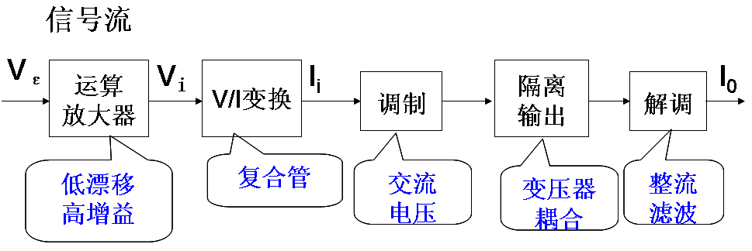
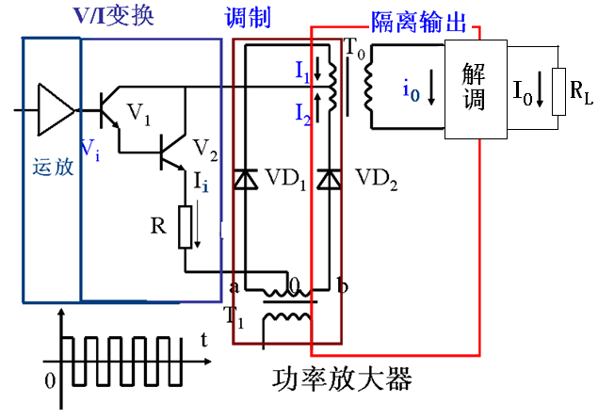
3
模拟变送器
4、热电偶温度变送器放大单元组成框图如图3.4。说明功率放大器的工作原理。
（1）调制
V_{ε}
（2）隔离输出
（3）解调
图3.4 热电偶温度变送器放大单元组成框图

Slide 23
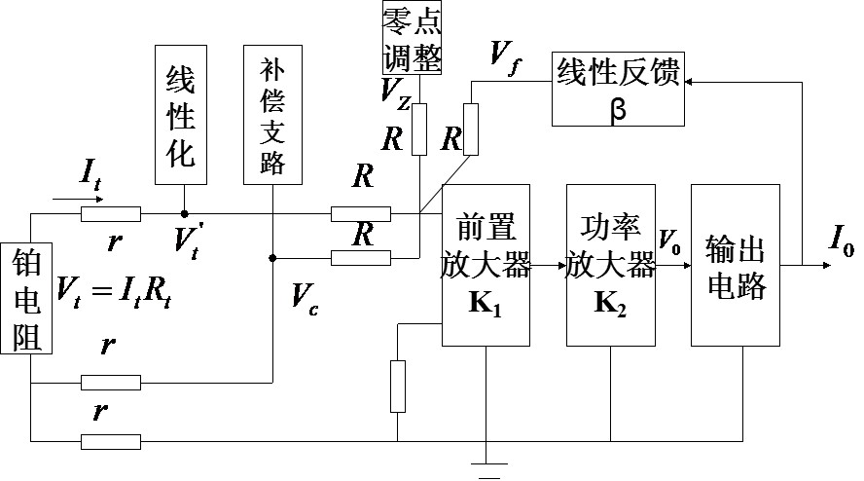
3
模拟变送器
5、热电阻温度变送器组成框图。
（1）说明线性化原理。
（2）为何采取三线制电阻测温？
（3）写出整机表达式。
（1）线性化原理
（2）三线制测温
图3.5 热电阻温度变送器组成框图

Slide 24
4
模拟执行器
扰动
X_{R}
X _{e}
给定单元
调节器
执行器
对象
X _{i}
变送器
1、电动执行器的功能、组成及工作原理。
2、伺服放大器、伺服电机、减速器、位置发送器的作用。
3、阀门定位器的组成结构与工作原理
4、调节阀的选择原则。
5、直线法与等百分比阀流量特性及其参数计算。

Slide 25
4
模拟执行器
1、电动执行器执行机构如图4.1。
（1）执行机构工作原理。
（2）各环节功能。
（3）为何采用伺服电机。
4～20mA
I_{i}
θ
伺服放大器
操作器
伺服电机
减速器
I_{f}
0~90^{O}
阀位
指示
位置发送器
放大器
执行机构
图4.1 执行器执行机构

Slide 26
4
模拟执行器
2、电动执行器伺服放大器
（1）各环节输出。
（2）比较器设置阈值电压Vε目的。
（3）电路工作原理。
（2）设置阈值电压Vε目的
提高执行器的抗干扰能力。
（3）通过偏差的大小极性控制伺服电机的正反转。
图4.2 伺服放大器原理图

